Slide 1

Välkommen till årets ledarkick-off
För att mötet ska flyta på så smidigt som möjligt gör gärna följande:
Stäng av kamera och mikrofon
Vill du ställa en fråga, skriv antingen frågan direkt i chatten eller begär ordet

Slide 2
Kick-off
2021-01-23

Slide 3
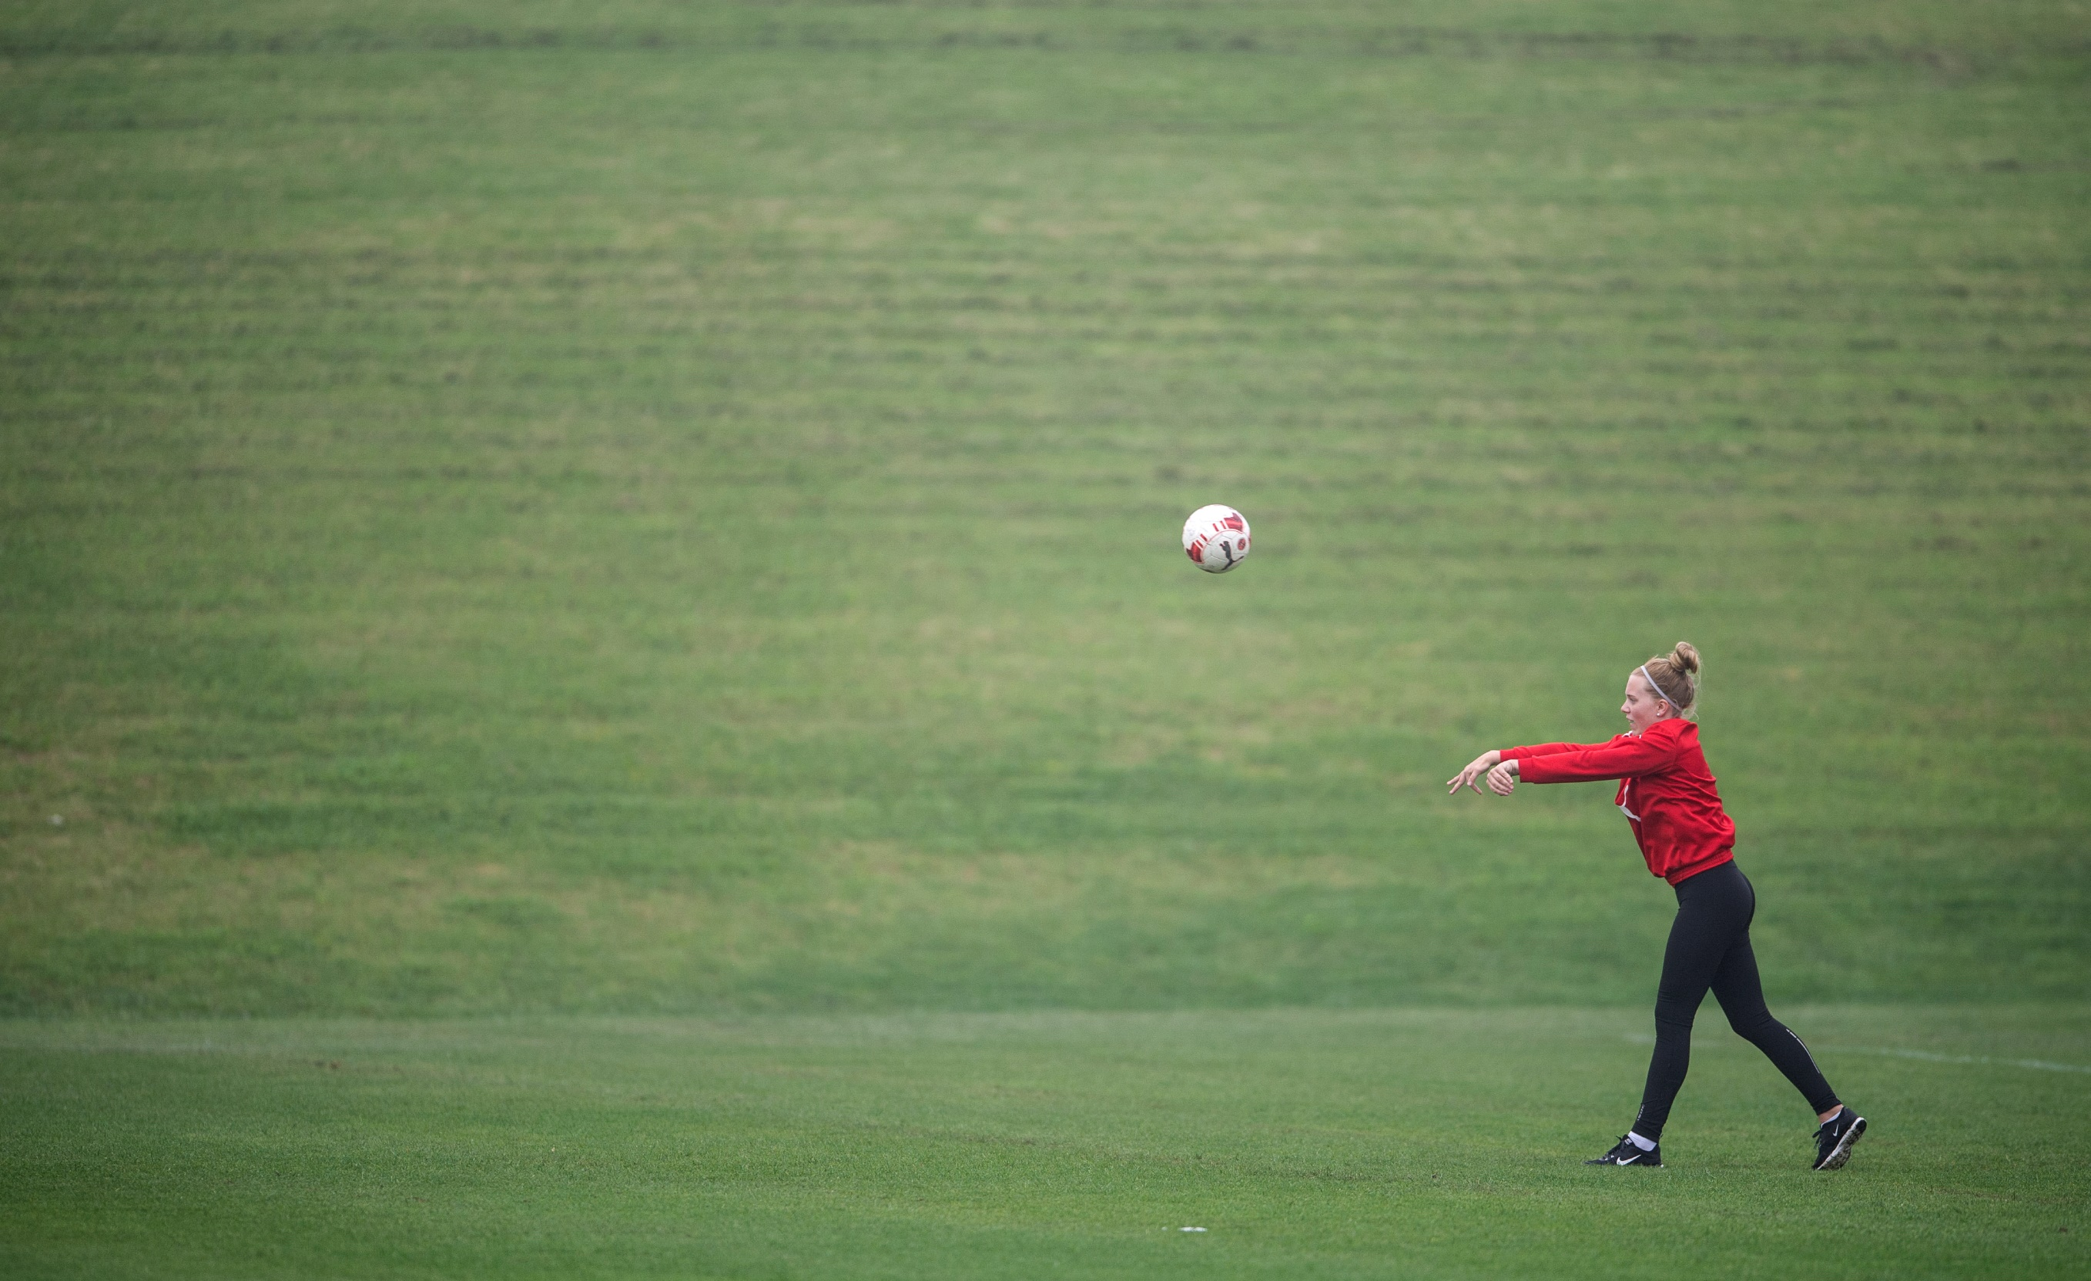

AGENDA
09:00 Välkomna
  Intro: Daniel Nilsson, Fritidschef Helsingborgs Stad
  Sportkontoret
  Info HIK 2021
  Gästspel: Alexander Fridlund, RF-SISU Skåne
  Mötesplats Laröds IP
  PAUS
  Ekonomi
    Resultat 2020
    Budget 2021
    Medlems- och träningsavgifter
    Lagkassor
    Materialbidrag
    Matchställ
  Sport – fotboll och gymnastik
  Marknad- HIK-familjen
  Gästspel: Anders Lundblad, Öresundskraft
11:30 Slut

Slide 4
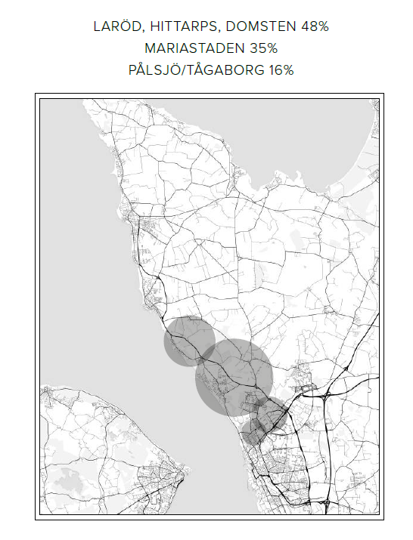
Hittarps IK 2020 > 2021
Barnkonventionen
Corona
Hemkörning, CSR
Aktiviteter
Belastningsregister
Föräldramöte

Slide 5
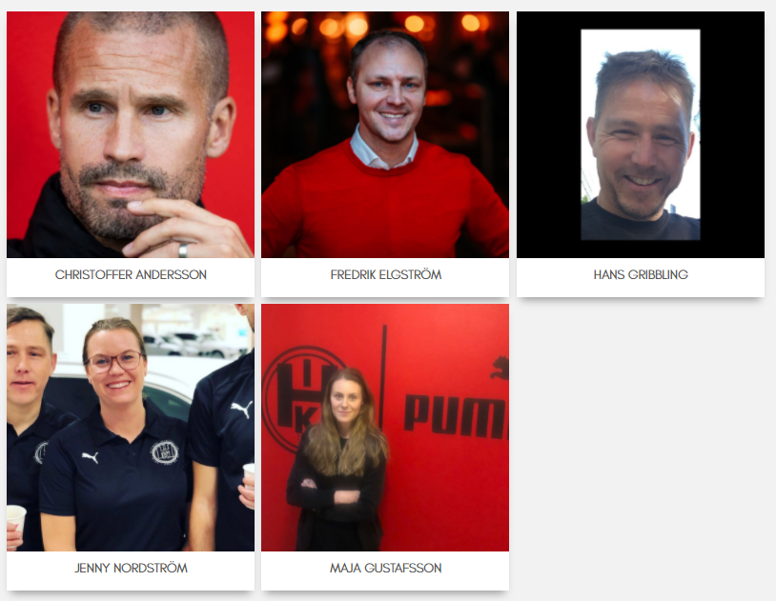
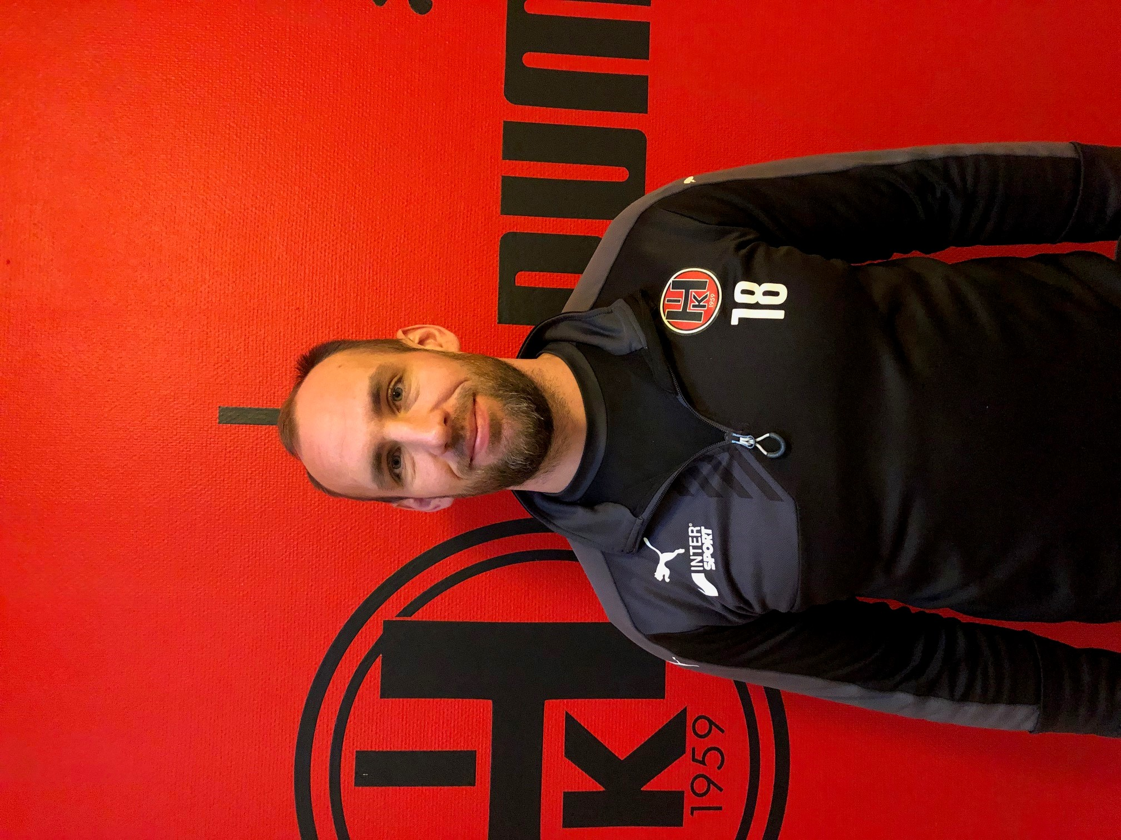
MARKUS BIRGANDER

Slide 6
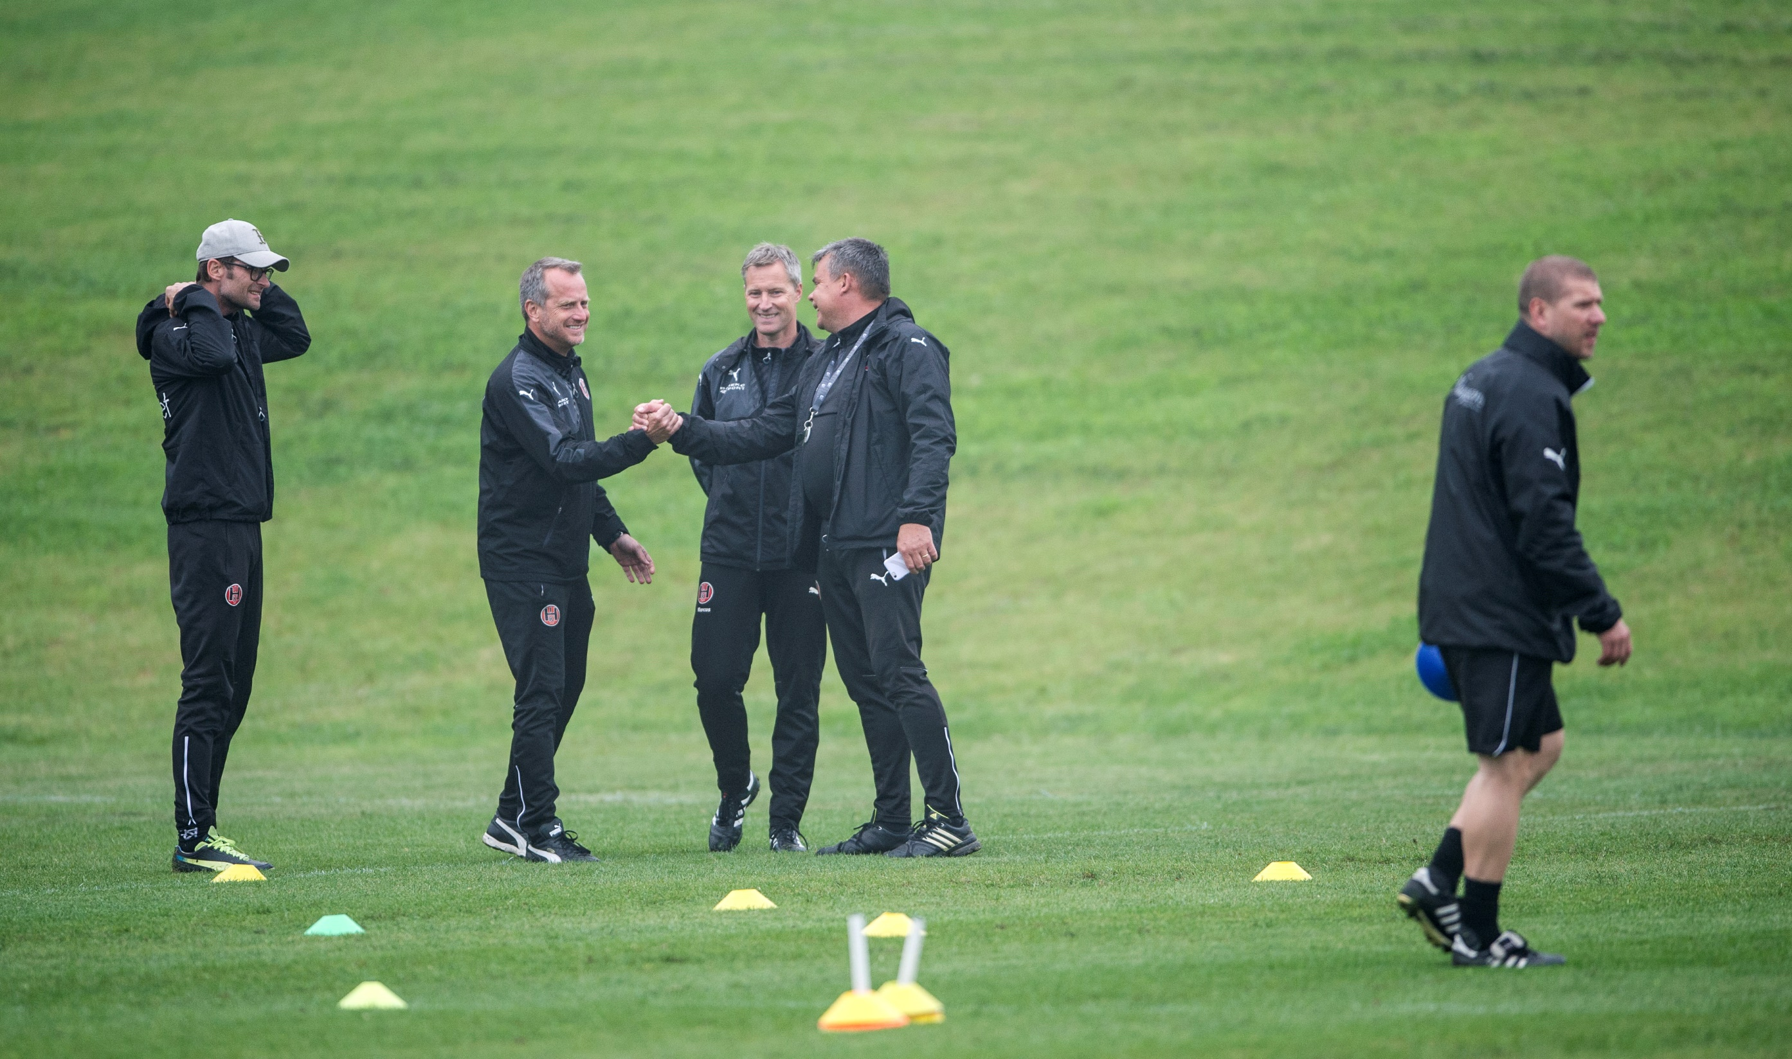
Jörgen Olsson
Arne Jönsson
Anders Hylén
Cecilia Löfling
Catja Öhlin
Micco Grönholm
Kenneth Rasmussen
Markus Holmgren
Fredrik Dupont

Slide 7
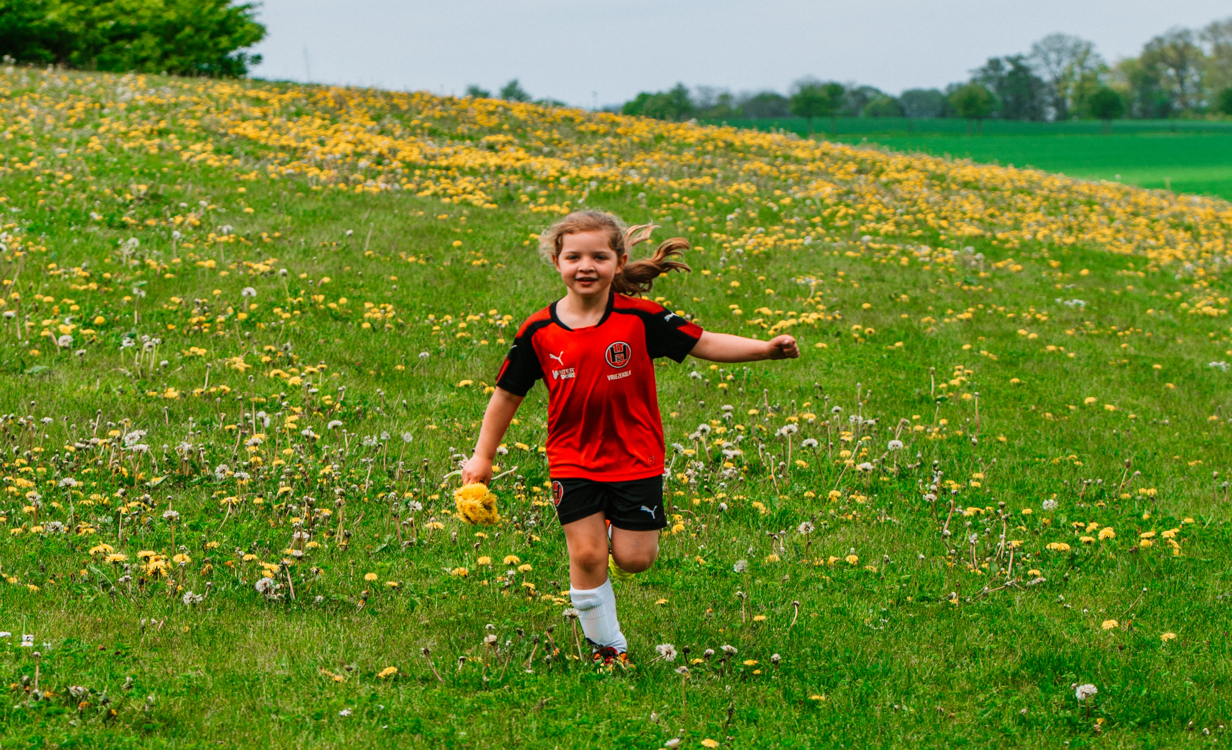
Genom fritidsaktiviteter som främjar ett fysiskt aktivt liv och en social hållbar livsstil möjliggör vi en meningsfull fritid och en social hållbar livsstil för invånare i Helsingborg.
Vi sätter människan först och fokus är att utbilda, utveckla och uppfostra alla barn, ungdomar, vuxna och äldre till goda samhällsmedborgare.
Laröds IP är den naturliga mötesplatsen för alla generationer, och alla som vill vara en del av Hittarps IK ska ges den möjligheten.
Kul = Vi värderar leken högt och är fast övertygade om att möjligheterna till individuell och gemensam utveckling ökar genom att trivas och ha roligt med varandra
Kamratskap = Vi tar ansvar för oss själva och varandra på plan, på bänken och på läktaren
Kvalitet = Välutbildade ledare och en stark administrativ support från kansli och klubb skapar förutsättningar för att så många som möjligt ska kunna vara med i Hittarps IK så länge som möjligt.

Slide 8
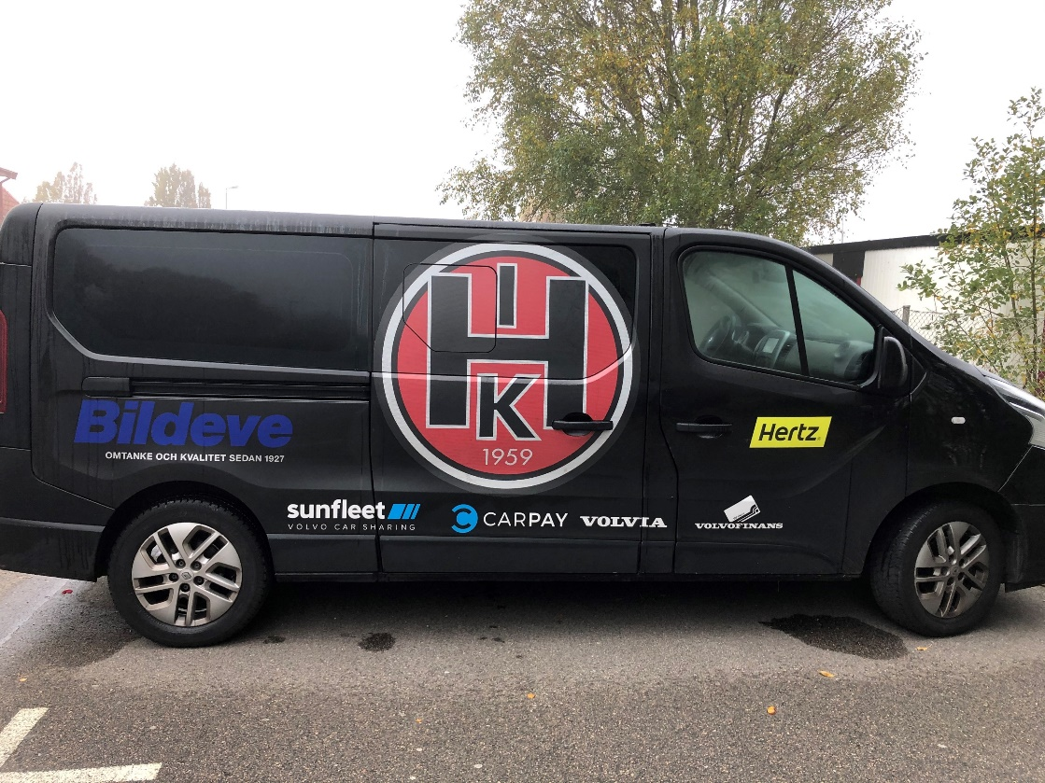
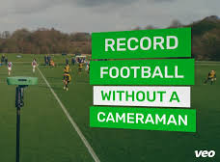
HIK-bussen
  En buss 2021
  Bokas via Sportkontoret
  Kostnader för drivmedel står man själv för
  Behöver man boka minibuss, förmånliga priser via Hertz. Bokas via mail till: Hertz.Bildeve@bildeve.se
VEO Cam
  Föreningen har två kameror, en för seniorlagen och en för ungdomslagen
  Filma matcher eller träningar
  Bokas via Chrisse

Slide 9

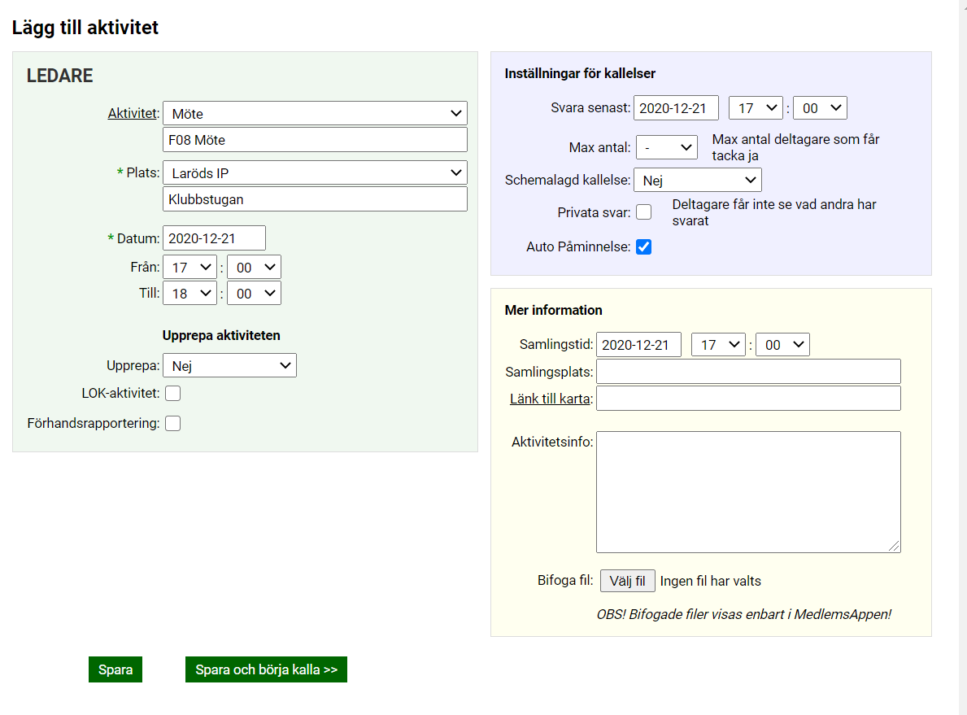
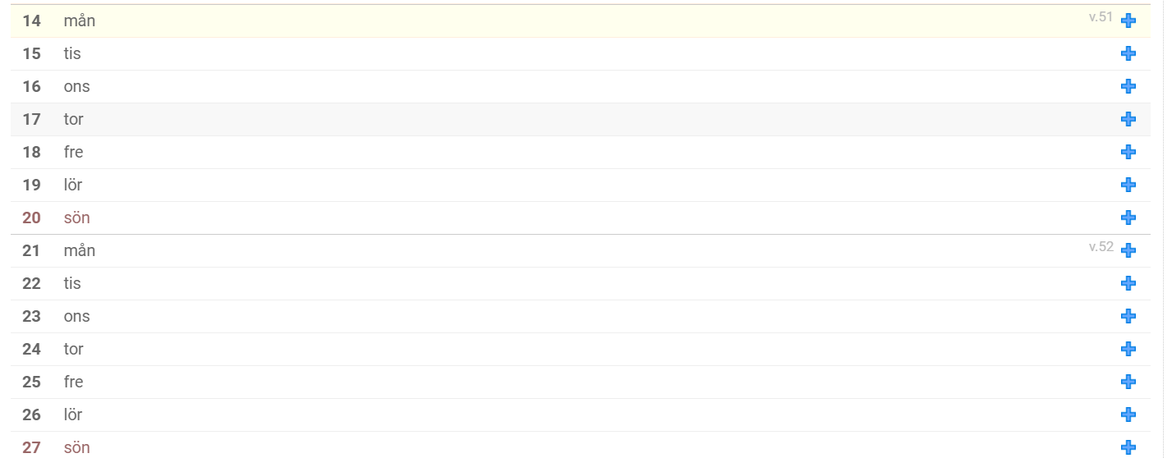
Bokning av klubbstugan
Bokas digital via SportAdmin
UFU > Kalender
Alla kan se när den är ledig
Lathund hur man gör finns i SportAdmin under UFU

Slide 10
Arrangemang
2021
Arrangemang | Datum
Ledarkickoff | 23-jan
Sportlovscamp | 22-26 feb
Fotografering | 06-mar
Inskrivning Fotboll (2016 och äldre) | 27-mar
Premiär Fotboll S | 10-apr
Premiär lördagsfotboll | 10-apr
Påsklovscamp | 29 mar - 2 apr
Städdagen | Maj
Friends Cup | 13-maj
Våravslutning gymnastik | 23-maj
Sommaravslutning | 19-jun
Fotbollsskola | 21-24 jun
Gymnastikskola | 21-24 jun
Eskilscupen | 5-8 aug
Inskrivning Gymnastik (födda 2017) | 14-aug
Uppstart Gymnastik | V.34
HIK-dagen/festen | 04-sep
Fotbollsavslutning | 23-okt
Höstlovscamp | 1-5 nov

Slide 11

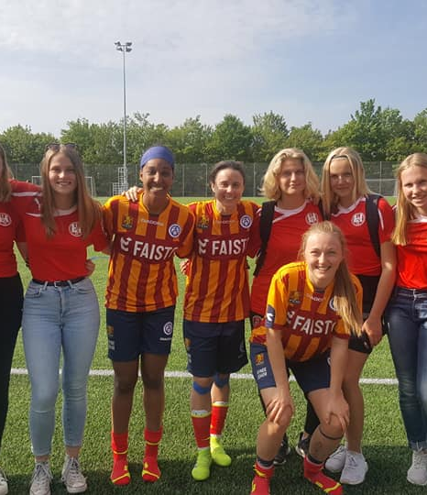
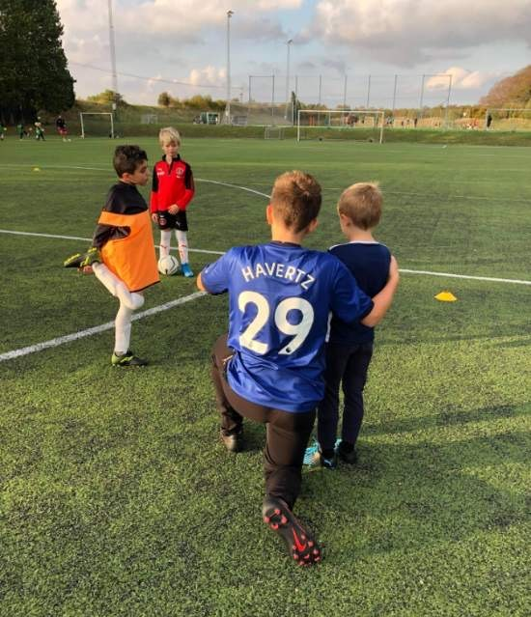
Utbilda, Utveckla, Uppfostra - social hållbarhet genom riktade initiativ för att utveckla individen - På plan, På bänken, På läktaren
Stoppa Skitsnacket – Locker Room Talk
Kvinnligt mentorskapsprogram – för fler kvinnliga ledare
Fadderskapsprogram - Varje år är flickor och pojkar 12 år gamla mentorer för flickor och pojkar som är 7 år gamla.

Slide 12
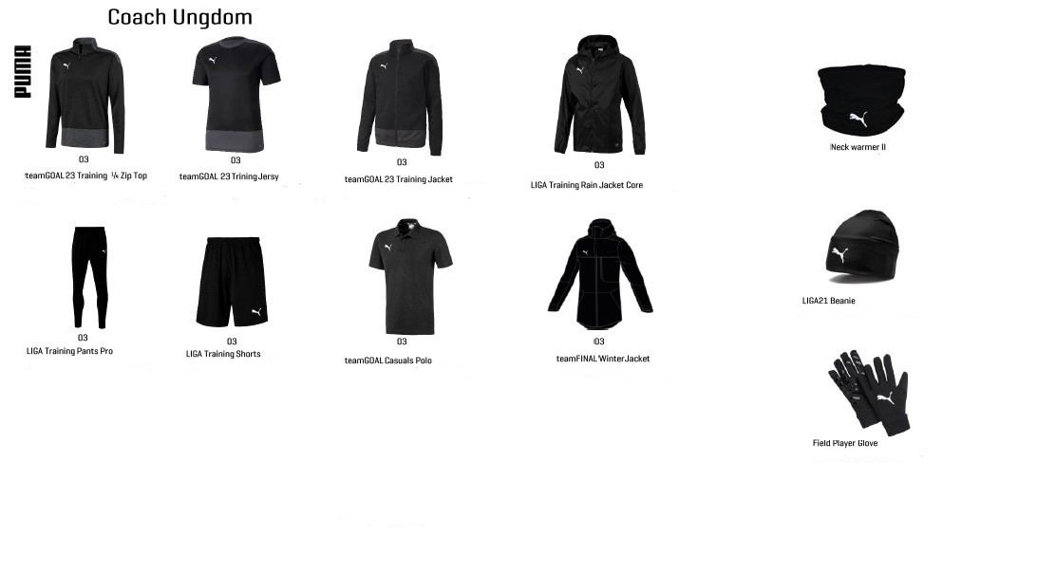

Slide 13
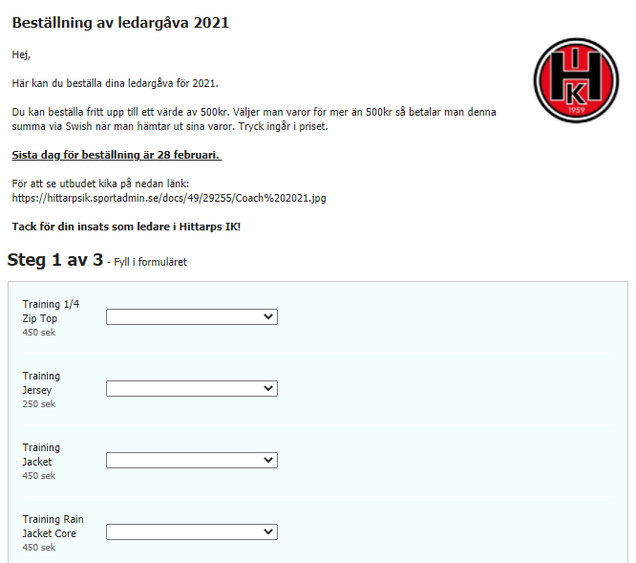
Beställ via formulär i SportAdmin
Länk skickas ut i nästa vecka
Sista dag för beställning är 28 februari! Inga undantag.

Slide 14
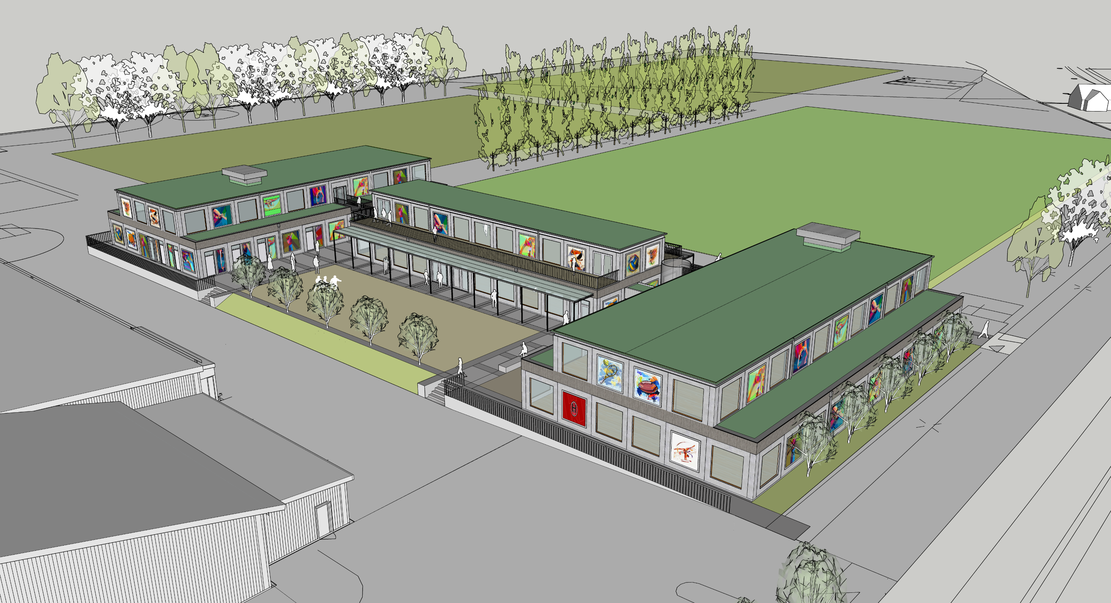

Slide 15
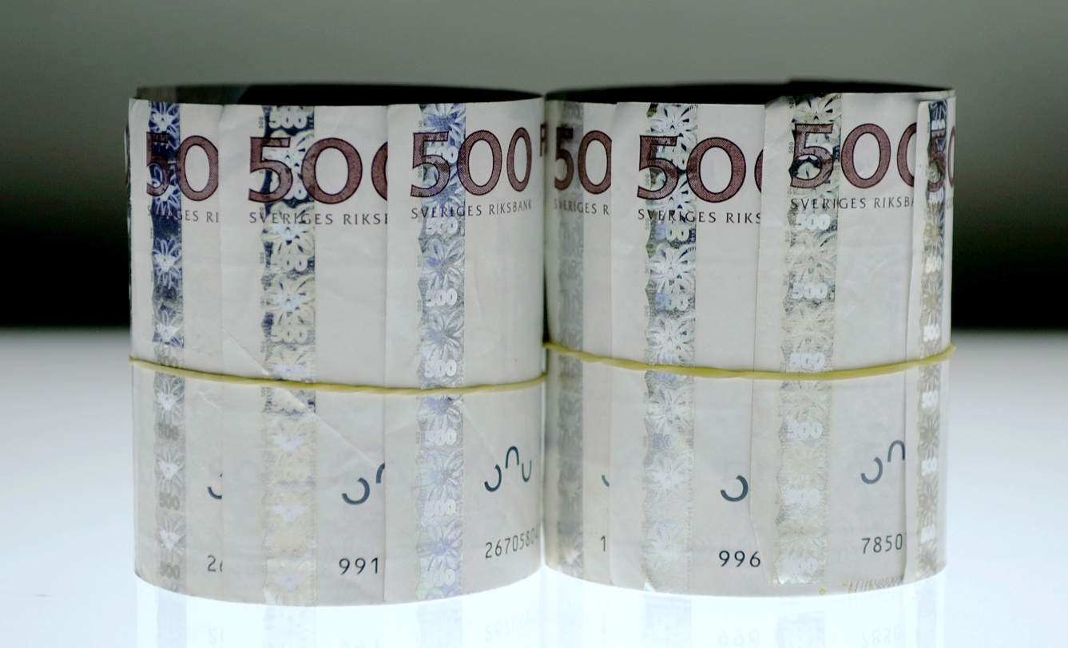
Budget och resultat
Medlems- och träningsavgifter
Lagkassor
Materialbidrag
Beställa matchkläder
Blandat

Slide 16
Budget
2021
 | Budget 2021 | Utfall 2020 | Budget 2020
Intäkter
Medlemsrelaterade intäkter | 1 575 000 | 1 607 925 | 1 635 850
Marknad- PR- relaterade intäkter | 2 700 000 | 2 520 500 | 3 100 000
Bidrag | 1 230 000 | 1 620 013 | 1 280 000
Övriga intäkter/arrangemang | 695 000 | 677 484 | 731 000
Summa Intäkter | 6 200 000 | 6 425 922 | 6 746 850
Kostnader
Verksamhetskostnader | -2 505 000 | -2 254 043 | -2 659 000
Övriga rörelsekostnader | -448 100 | -609 495 | -475 500
Summa personalkostnader | -3 104 000 | -3 354 625 | -3 456 600
Av- och nedskrivningar | -20 000 | -77 446 | -20 000
Summa Kostnader | -6 077 100 | -6 295 609 | -6 611 100
Rörelseresultat | 122 900 | 130 313 | 135 750

Slide 17
Medlems- och träningsavgifter
Ålder | Medlemsavgift | Träningsavgift
5-7 år | 500 | 750
8-11 år | 500 | 850
12-14 år | 500 | 1,150
15+ år | 500 | 1,750
Ledare | 500
Medlemmar som ej betalt sina avgifter per den 31 mars får ej deltaga i matcher eller tävlingar, har man inte betalt per den 30 april så får man ej heller träna.
Spelare som tillkommer efter 1 augusti
Spelare som tillkommer efter 1/8 betalar hela medlemsavgiften, 500kr och 50% av träningsavgiften. Medlemmar som börjar efter den 15/11 betalar full medlemsavgift (den som beslutats gälla från och med det kommande året) och avgiften gäller även för nästkommande kalenderår.
Spelare som slutar
Om en spelare väljer att sluta återbetalas inga avgifter, samma sak gäller om en spelare blir skadad. Spelare som väljer att sluta har heller ingen rätt att göra anspråk på någon del av lagkassan.

Slide 18
Lagkassor – vi följer Skatteverkets och RF’s riktlinjer kring hantering av lagkassor
Eftersom pengarna samlas in i föreningens namn är det viktigt att alla följer samma regler. Det är också viktigt att samtliga spelare och lag behandlas på samma sätt. Lagkassor skall förvaltas betryggande och med tydlig regelbunden redovisning av föreningens ekonomiansvariga eller kassör
Juridiskt sett tillhör lagkontona/kassorna föreningen. Laget ifråga representerar alltid föreningen i alla idrottsliga sammanhang, vilket också ska vara fallet när laget uppträder i andra situationer såsom olika finansieringsverksamheter. Så fort ett lag får intäkter från extern part, försäljning etc. sker det i Hittarps IK’s namn.
När lagkassorna ingår i föreningen tillser föreningen att skattelagstiftning sköts korrekt. Om reglerna inte följs riskerar både ledare, spelare och hela föreningen bli skatteskyldig.
Lagkassor tillhör föreningen och ska finnas med i föreningens bokföring
Varje lag att ha ett eget kostnadsställe där alla insättningar och uttag redovisas. Insättning sker på föreningens konto med kommentar om vilket lag det gäller.
Om en spelare lämnar laget eller om laget upphör betalas aldrig pengar från lagkassan ut till enskild spelare eller förälder.
Om nya spelare tillkommer i laget kan laget inte kräva att en ny spelare ”köper i kapp” sin del i lagkassan.

Slide 19
Material – bidrag till varje lag baserat på antal medlemmar i gruppen
Ålder | Bidrag, summa
5-7 | 1 500 kr | /10 spelare
8-9 | 2 000 kr | /10 spelare
10-12 | 3 500 kr | /10 spelare
13-14 | 4 500 kr | /10 spelare
15+ | 15 000 kr | grupp
Gymnastik | 2,250 kr | /10 medlemmar
Betald medlemsavgift per 31 mars
Ny bollstorlek - föreningen står för nya bollar
Material till tränings- och tävlingsverksamhet
Alla beställningar görs som vanligt via Jenny

Slide 20
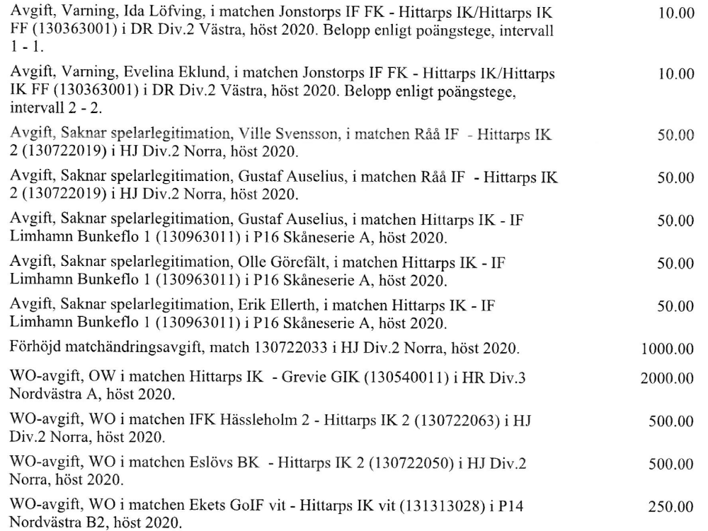
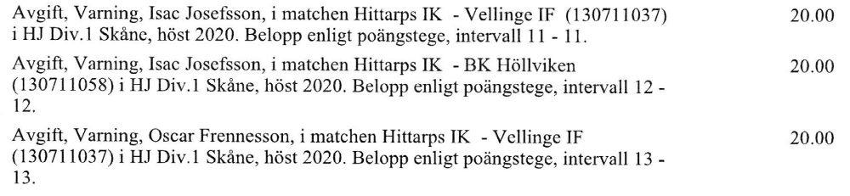
Blandat
Skåneboll, böter
LOK-stöd
Matchställ - fotboll

Slide 21
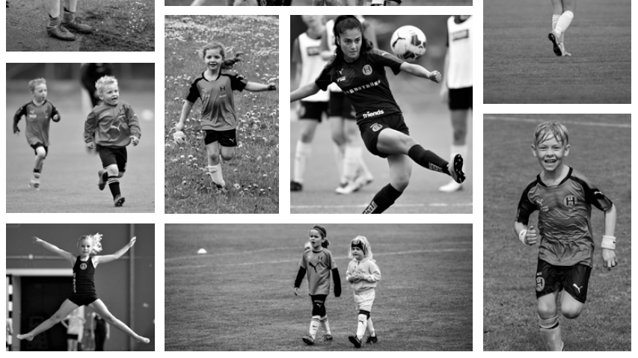

Slide 22
Praktiska saker
Taggar
Bollar – överblivna bollar
Belysning IP, klubbstugan
Flytta mål
Dörrar bollbodarna
Gräsytor, slitage
Domare → Kontakt → Feedback
Sportadmin/Fogis → Justera/kontrollera/uppdatera

Slide 23
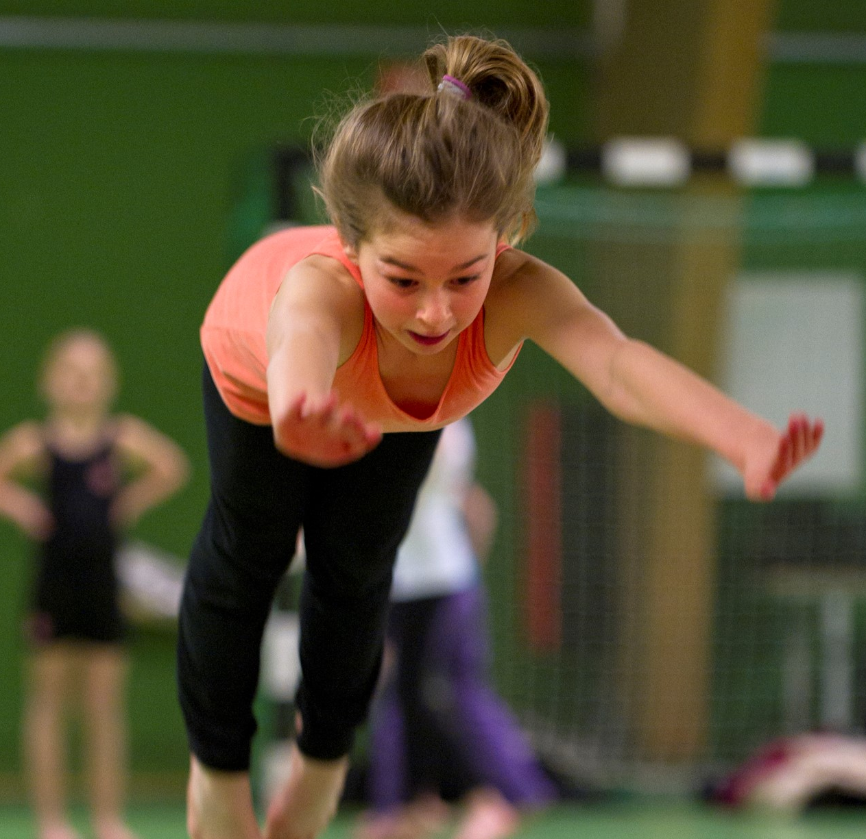
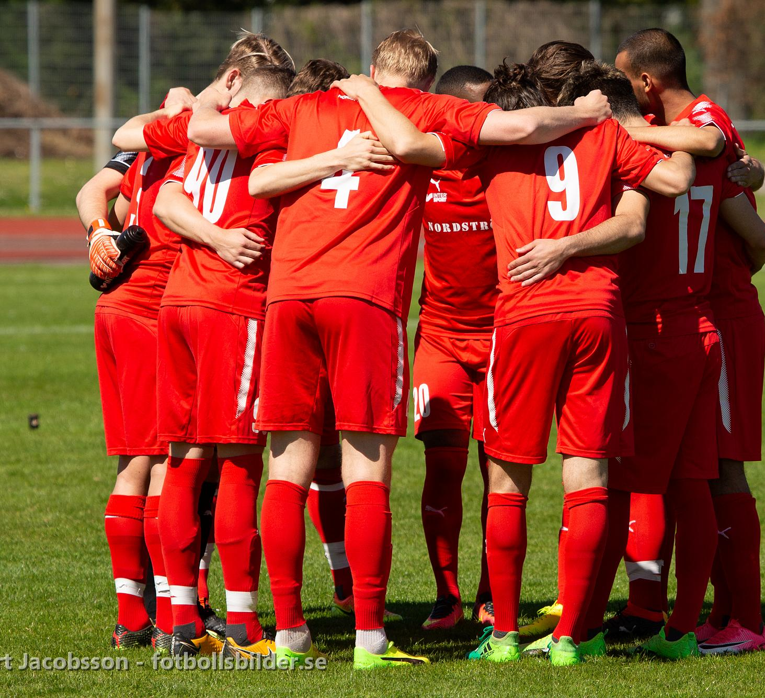
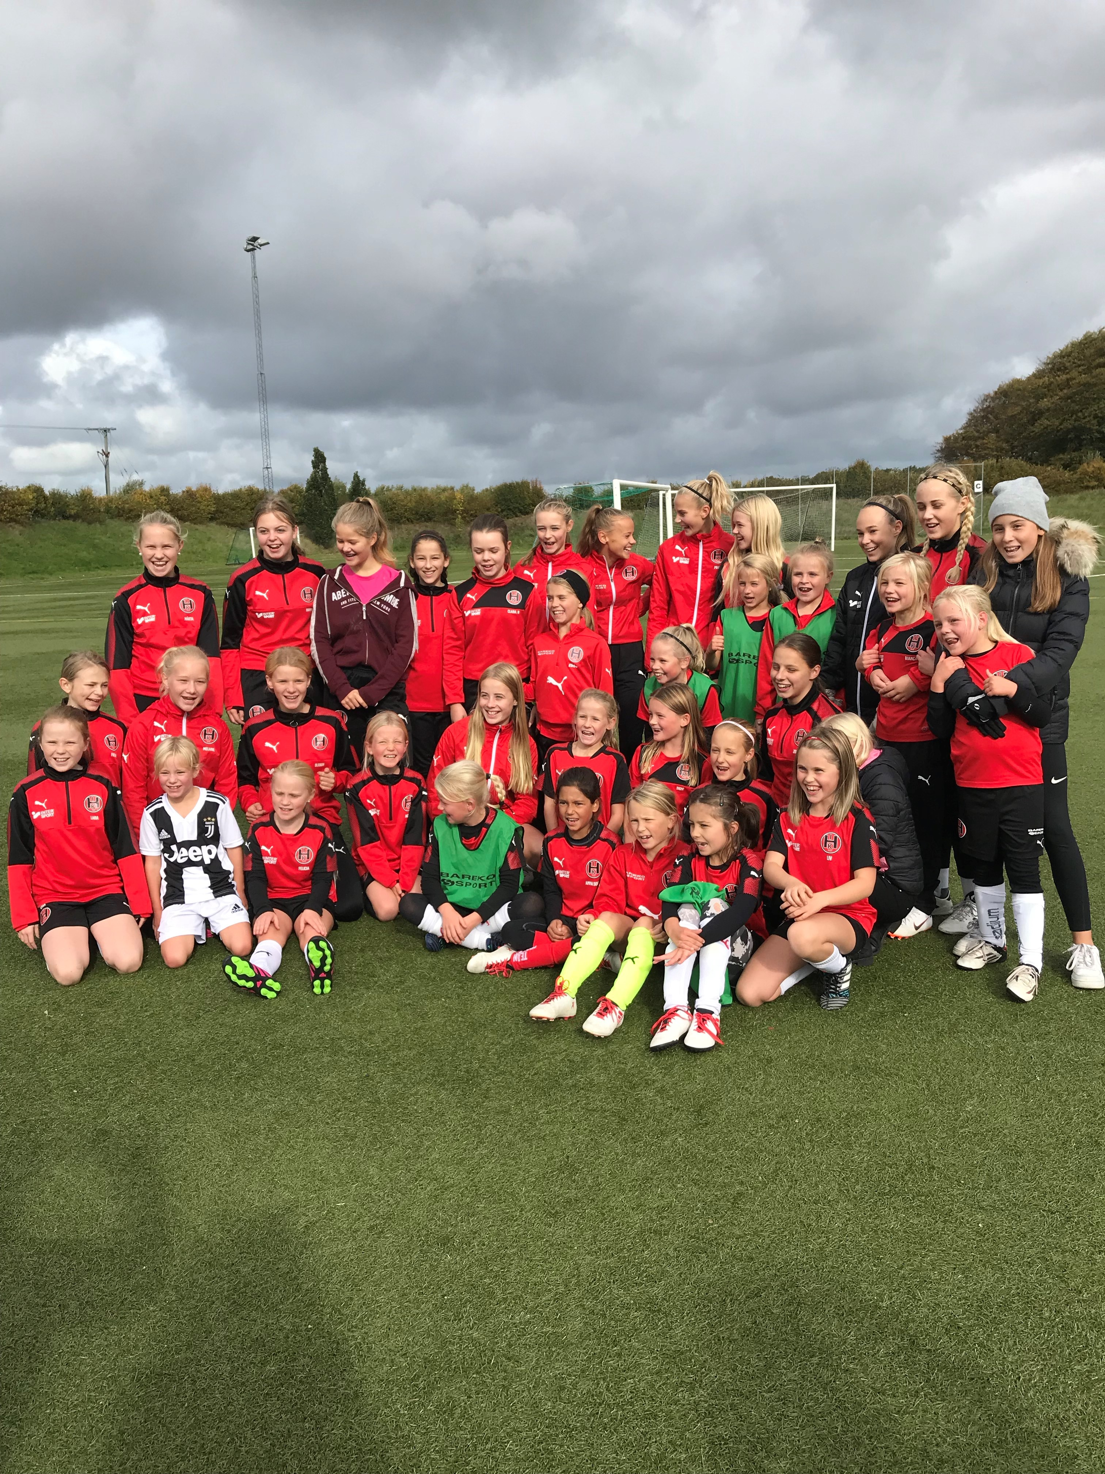
VISION
Så många som möjligt – så länge som möjligt

Slide 24
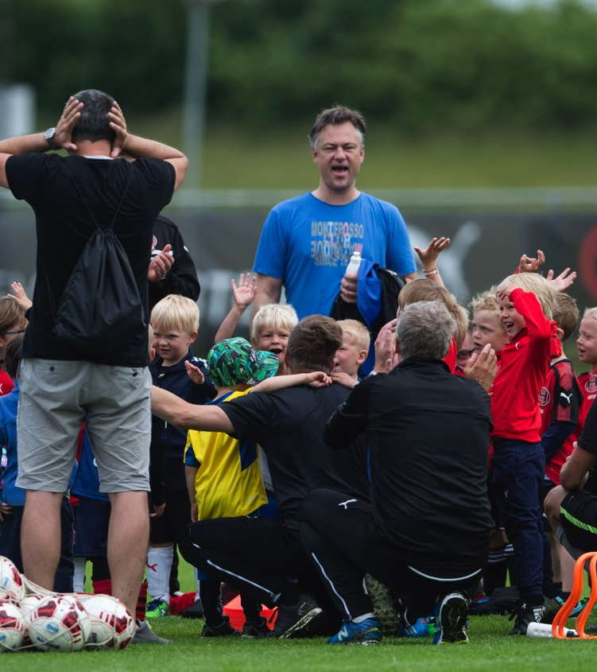
Framgångsfaktorer
Max 8 barn per tränare
Rätt utbildade tränare
HIK-filosofin i både teori och praktik
Fungerande lagorganisation
Gediget och stort föräldraengagemang
Brett deltagande på HIK-arrangemang

Slide 25

Spelarutvecklingsplan HIK?
SvFFs SUP utgångspunkt, grundpelare.
Utbildningar ledare – fortlöpande
Så många som möjligt, så länge som möjligt – skall finnas en väg för alla, oavsett ambitionsnivå – 2 ben i föreningen! (tex div 1/div 4 Dam)
Kul, kamratskap, kvalité – viktiga ledstjärnor i verksamheten
Spelaren/barnet i fokus! Utbilda, utveckla, uppfostra!
Fostra framtidens samhällsbärare – utbildning/mentorskapsprogram
Nivåanpassning – skapa en utvecklingsmöjlighet för alla! Lagom utmaning för alla, 25-50-25. Hur? Fingertoppskänsla!
Uppflyttning för ambitiösa, träningsvilliga.
Samarbete mellan lag/ledare! Utbyte av spelare och erfarenheter.
Engagemang, noggrannhet, välplanerat

Slide 26
Nivåanpassning/uppflyttning:
Fotboll för allas nivå/ambition – alla mår bättre/får ut mer av sin fotboll.
Flowgrupper/organisatoriska grupper – ej statiskt!
25 – 50 – 25! Ej i alla moment! (25% högre nivå, 50% samma nivå, 25% lägre nivå)
Nivåanpassad matchmiljö – jämna matcher – mot äldre?
Uppflyttning – vilka? Hur ofta? Permanent?
Extraträning med äldre, få ett extrapass i veckan!
Kriterier: 1) Ambition/vilja/attityd 2) Träningsnärvaro 3) Behärska högre nivå? 4) Tränarna bestämmer – samarbete, diskussioner! 5) A-lag – Huvudtränaren bestämmer!

Slide 27

Matchlik träning
Spelarutbildningsplan-Skåne
Utgå från helheten i spelet och förfina delarna efter hand.
Använd övningar som liknar matchsituationer.
Träningar ska vara varierade och därmed roliga och positiva för självbestämmande motivation.
Träningar ska organiseras på ett sätt som gör att eget beslutsfattande och egen upptäckt stimuleras.
Återkopplingen från tränaren ska främst innehålla frågetekniker och positiv feedback.
Spelare ska ha inflytande på träning och utveckling utifrån sin mognad och kompetens.
Spelare ska stegvis bli mer oberoende av tränaren genom att vara involverade i träning, planering och lärande.
Träningsmiljön ska vara prestationsinriktad.
www.skaneboll.se

Slide 28
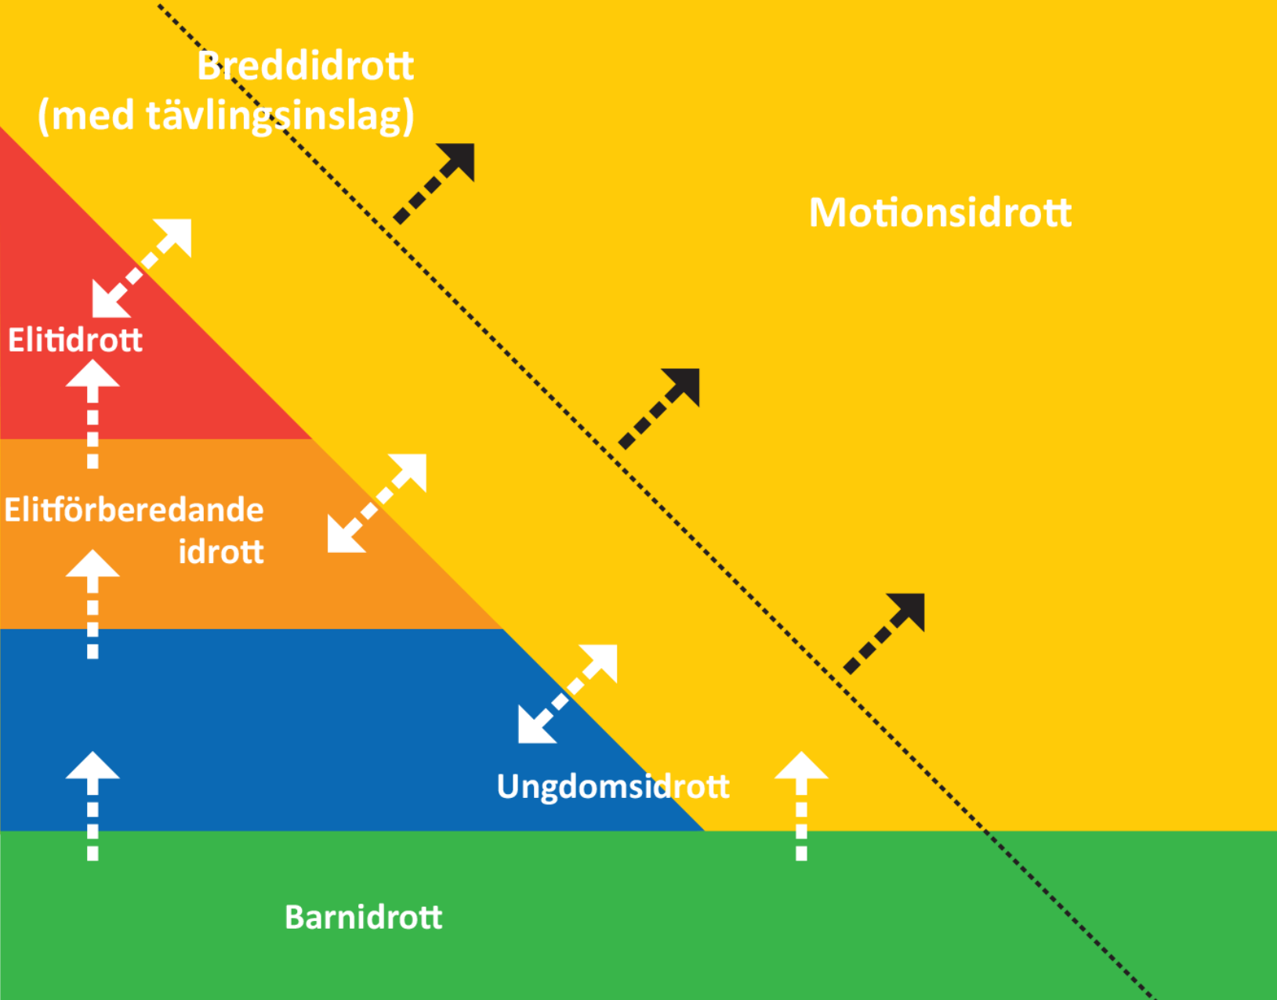

Slide 29
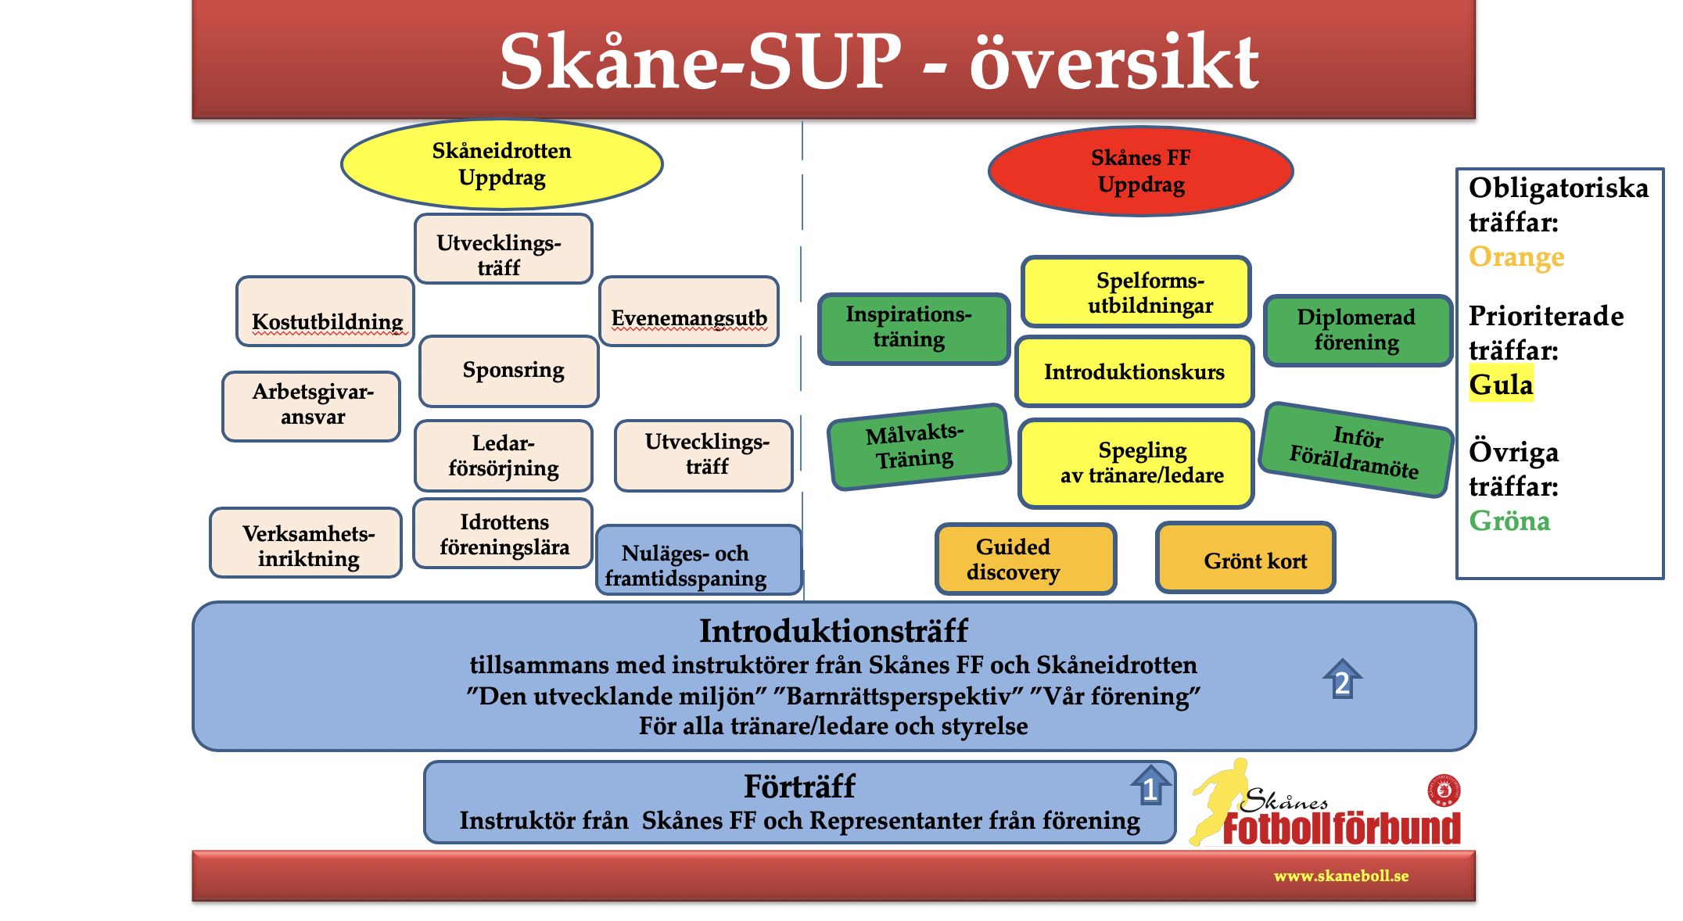
Skånes FF SUP-ansvarig (Fotbollsansvarig HIK)
Möjligheter till utbildning
Spegling
Spelformsutbildning
Inspirationsträning(äldre åldrar)
Informera mig vid intresse!

Slide 30
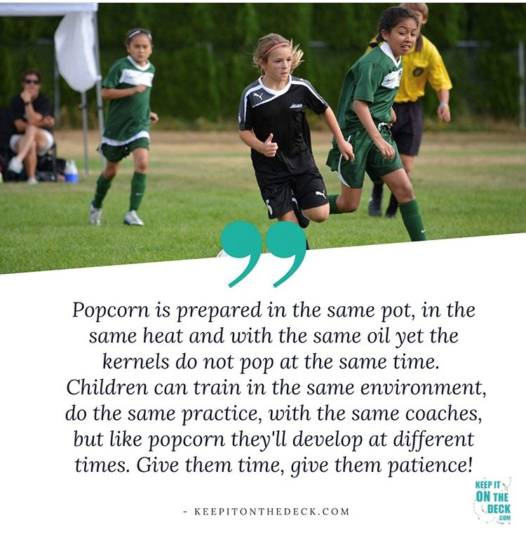

Slide 31
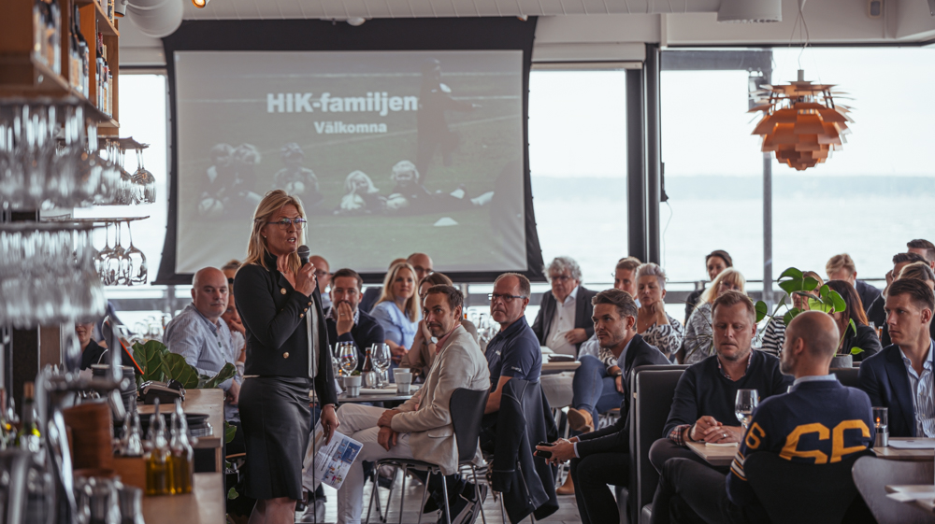

Slide 32
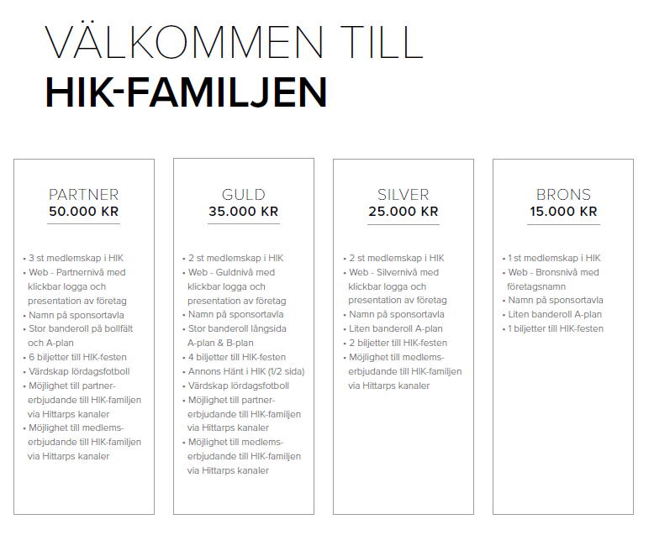

Slide 33

